Slide 1


تقرير مشروع

Slide 2
المقدمة
انطلاقًا من رؤية المملكة العربية السعودية 2030 التي تؤكد على تمكين المرأة وتعزيز دورها في التنمية الاجتماعية والاقتصادية، يأتي هذا المشروع كمبادرة نوعية تهدف إلى رفع مستوى الوعي لدى الفتيات من خلال إشراكهن في حوارات هادفة تلامس احتياجاتهن واهتماماتهن. يقدم المشروع نموذجًا مبتكرًا من خلال "ديوانية الفتيات"، التي تتيح للمشاركات اختيار المواضيع التي تمس واقعهن، وإدارة الحوار فيما بينهن للخروج بتوصيات عملية. كما يوفر فرصة لتبادل الخبرات مع نخبة من المختصين، مما يسهم في توسيع آفاق المعرفة وبناء قدراتهن على التحليل والتفكير النقدي . ولا يقتصر المشروع على رفع الوعي فحسب، بل يسعى إلى إلهام الفتيات عبر استعراض تجارب ناجحة، وتحفيزهن على مشاركة قصصهن وتجاربهن الشخصية بطريقة ملهمة. يتم تقديم كل ذلك في إطار يجمع بين الترفيه والتثقيف، ليخلق بيئة تفاعلية مشجعة تدعم تطور الفتيات وتعزز ثقتهن بأنفسهن.

Slide 3
فكرة المشروع
هو مشروع يرفع مستوى الوعي لدى الفتيات وذلك من خلال إشراكهن في اختيار مواضيع الديوانية التي تلامس احتياجهن واهتمامهن، و إدارة الحوار بينهن في هذه المواضيع والخروج بتوصيات، وتبادل الخبرات مع عدد من المختصين في هذا المجال، وتحفيزهن على نقل تجاربهن بطريقة ملهمة من خلال استعراض مجموعة من التجارب الناجحة والملهمة في ذلك مع جو من الترفيه الموجه.

Slide 4

أهداف المشروع
تطوير قدرات الفتيات على الحوار .
تعزيز القيم بطريقة جاذبة .

Slide 5

إعلان الديوانية الاولى

Slide 6
احصائيات ديوانية رمضان نقطة تحول أم محطة عبور
96 %
نسبة رضا المستفيد
1
موضوع مقدم
1
عدد الخبراء
44
مستفيدة

Slide 7
المحاور :
- كيف يؤثر تصورك عن رمضان على تجربتك فيه . - التخلية قبل التحلية – ما الذي نحتاج أن نتخلى عنه في رمضان . - كيف نجعل رمضان نقطة تحول لا محطة عبور .
مقدمة اللقاء :
وسيلة اللقاء :
اليوم :
- أ . ابتسام الحمودي.
- عبر التطبيق ZOOM
- الأربعاء ، 26 – 2 – 2025 م .

Slide 8
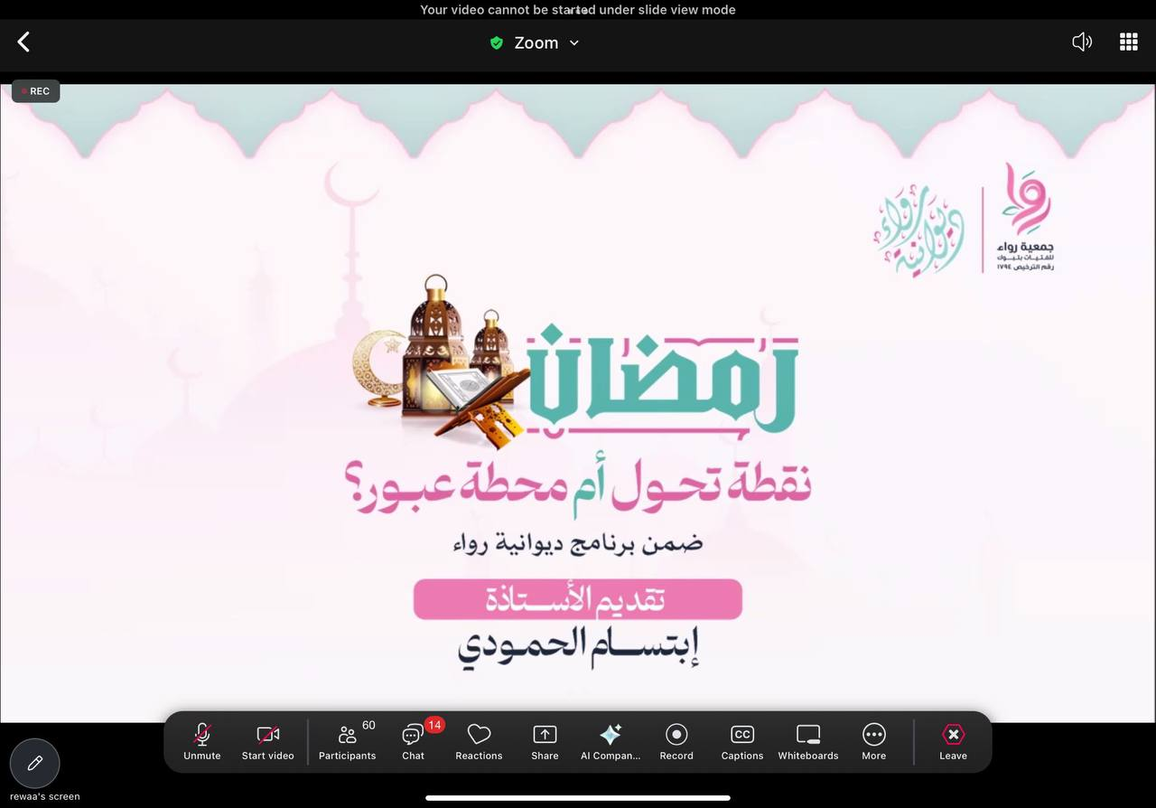

مقتطفات:

Slide 9
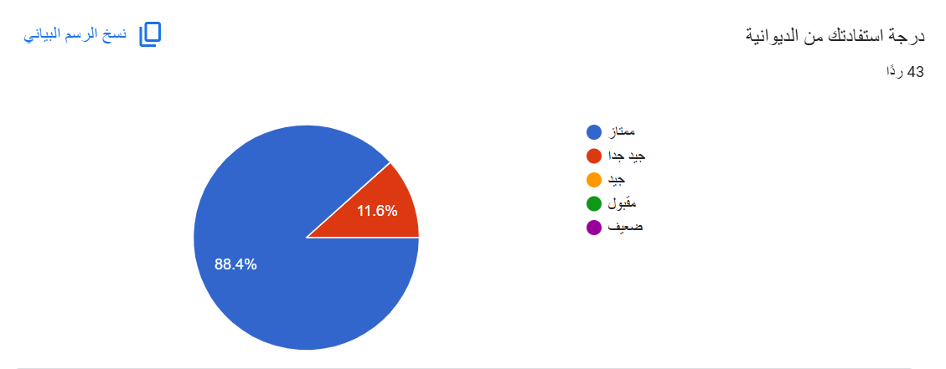
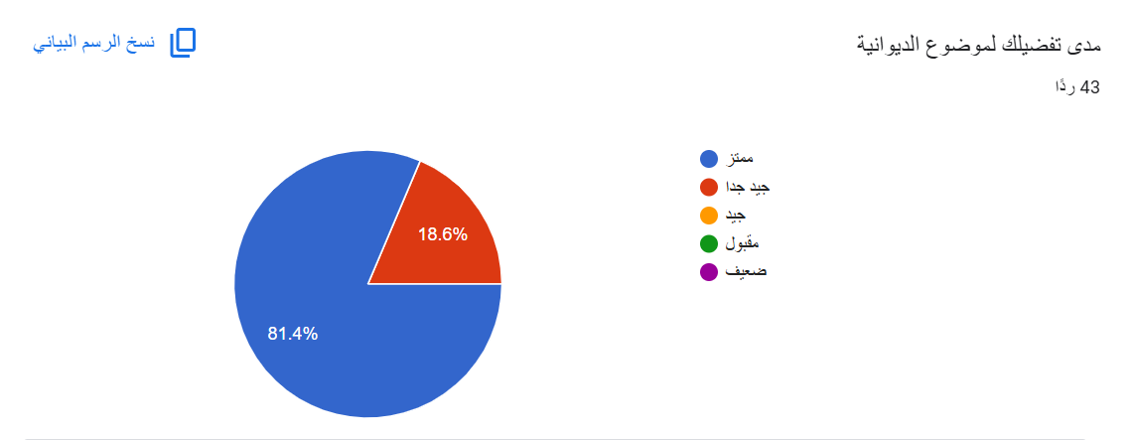
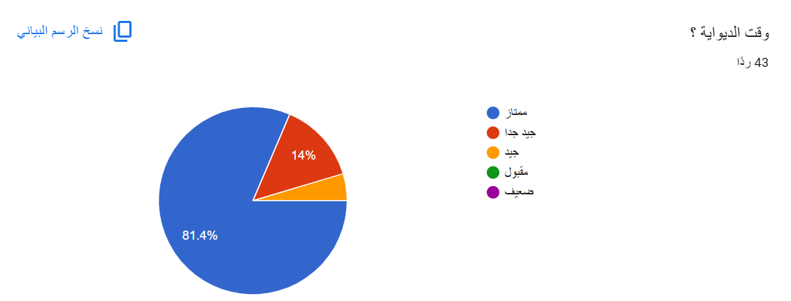
95 %
نسبة رضا المستفيد :

Slide 10

إعلان الديوانية الثانية

Slide 11
احصائيات ديوانية مدخل إلى فنون الخشبيات من الفكرة إلى التحفة
1
موضوع مقدم
1
عدد الخبراء
29
مستفيدة
98 %
نسبة رضا المستفيد

Slide 12
المحاور :
- أفكار بسيطة للمبتدئين
- التشطيب والحماية - الابتكار والالهام
- مقدمة عن فنون الخشب - أنواع الأخشاب واستخداماتها
- الأدوات الأساسية للمبتدئين
- تقنيات أساسية في فن الخشب
مقدمة اللقاء :
وسيلة اللقاء :
اليوم :
-أ . حسنين الرمل
Zoom- عبر تطبيق
- الثلاثاء 22-4-2025

Slide 13
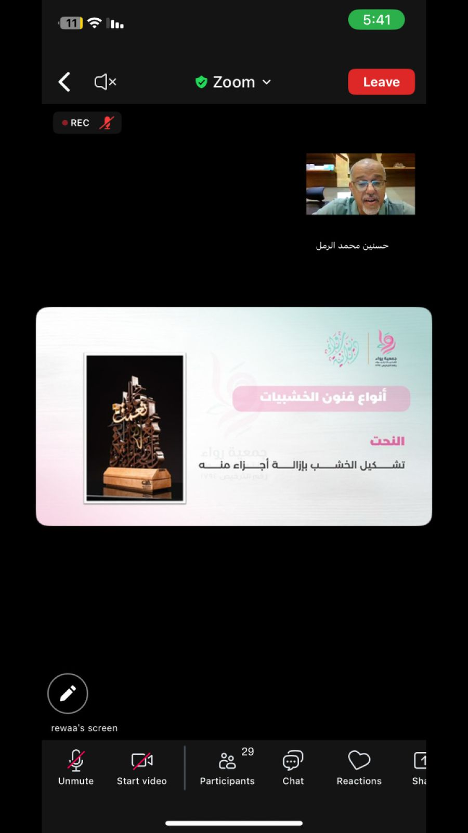
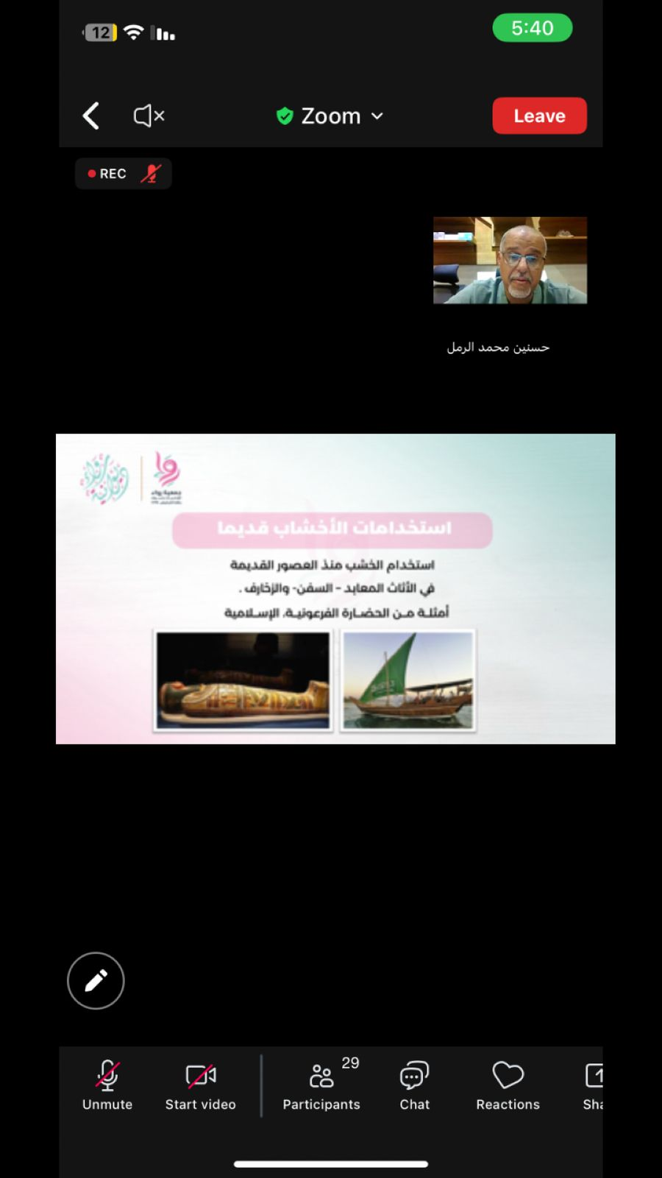
مقتطفات:

Slide 14
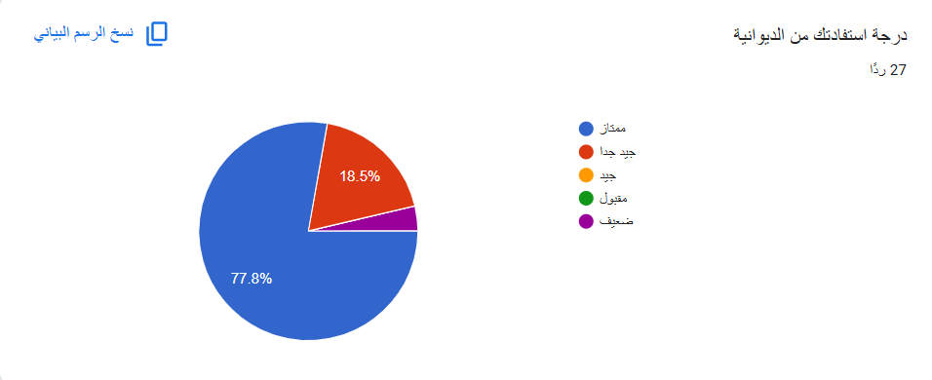
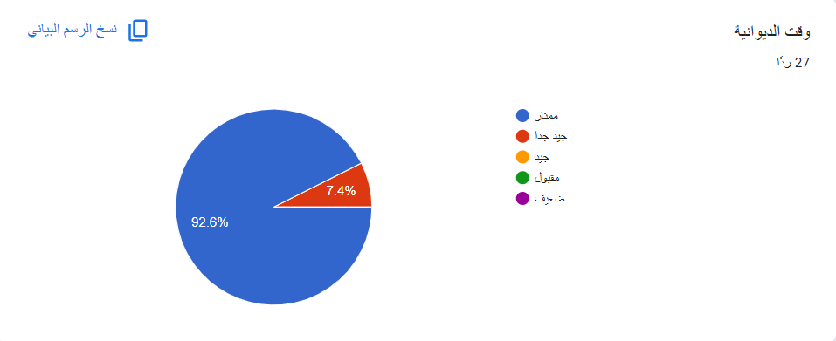
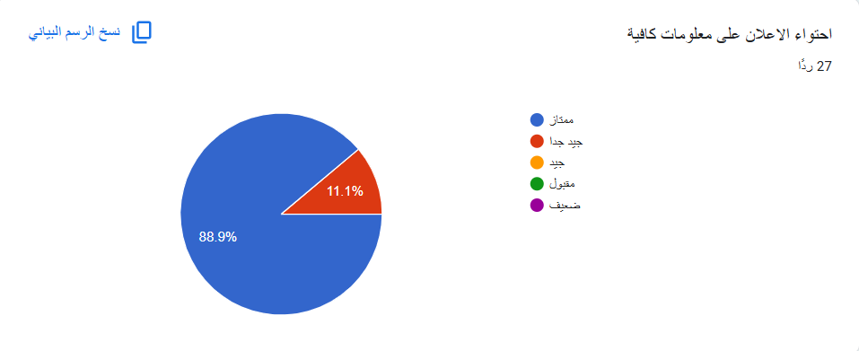

98 %
نسبة رضا المستفيد :

Slide 15

إعلان الديوانية الثالثة

Slide 16
احصائيات ديوانية تطبيق نديم
97% نسبة رضا المستفيد
1
موضوع مقدم
1
عدد الخبراء
33
مستفيدة

Slide 17
المحاور :
. - مدخل ترحيبي وتعارفي -العملة المفقودة في الزمن الرقمي ( التركيز) - استعراض تطبيق نديم
لماذا استخدام تطبيق نديم
كيف استثمر التطبيق
مساحة للأسئلة والتعليقات
مقدمة اللقاء :
وسيلة اللقاء :
اليوم :
- أ . آلاء الخطيب
- عبر التطبيق ZOOM
- الأربعاء ، 7 – 5 – 2025 م .

Slide 18
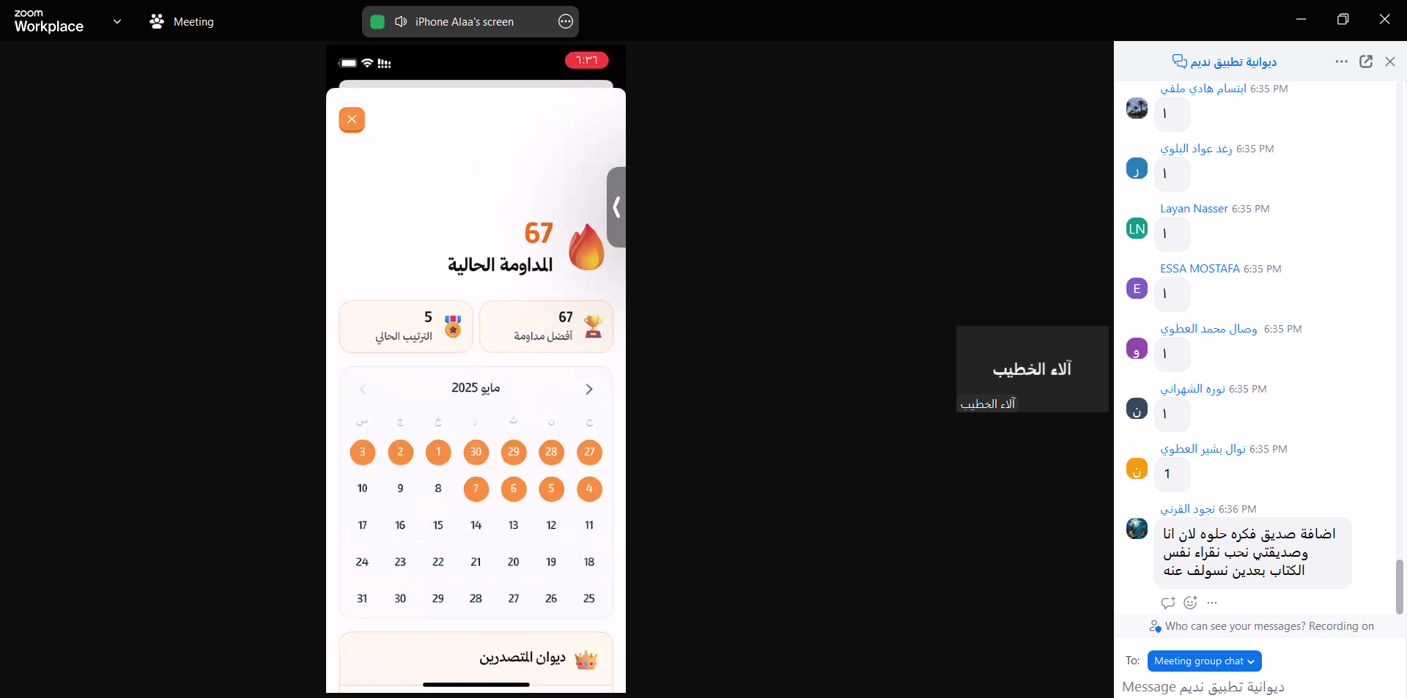
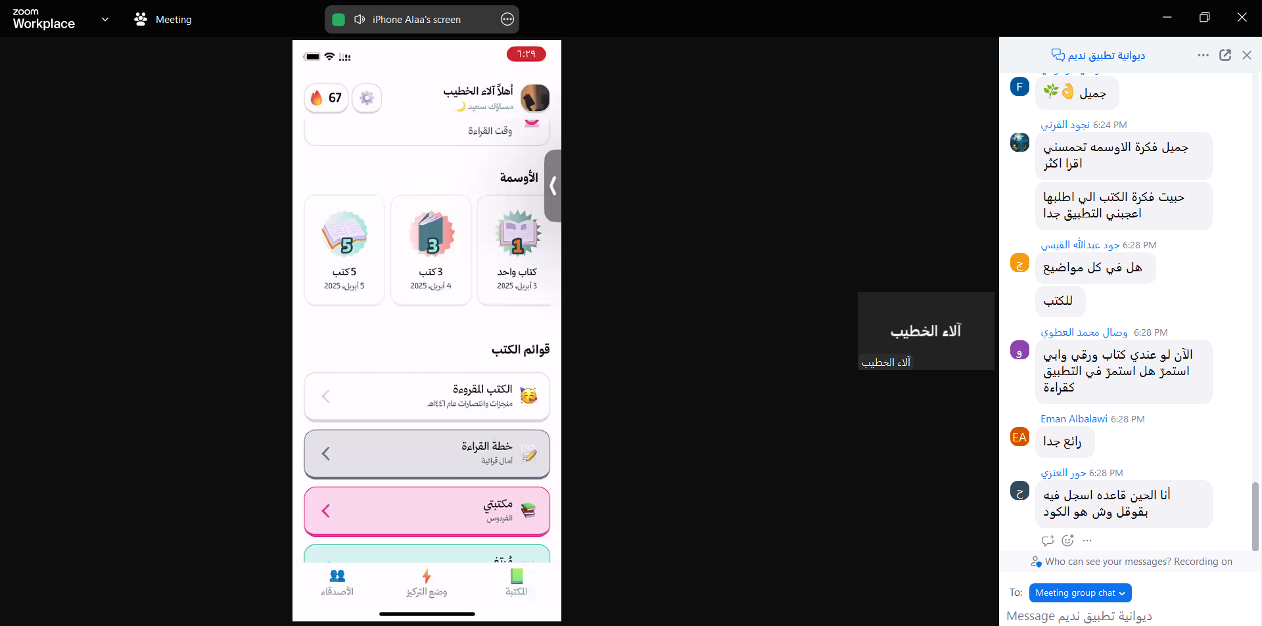
مقتطفات:

Slide 19
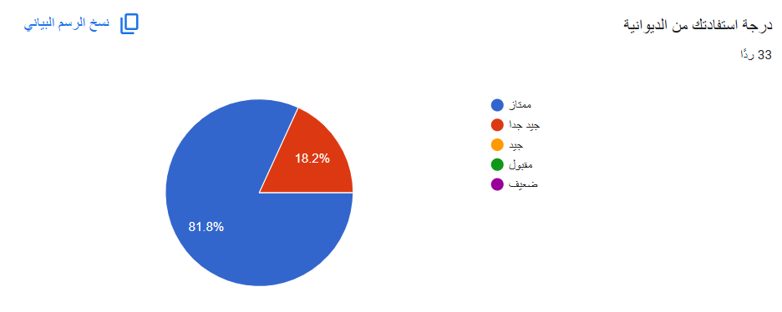
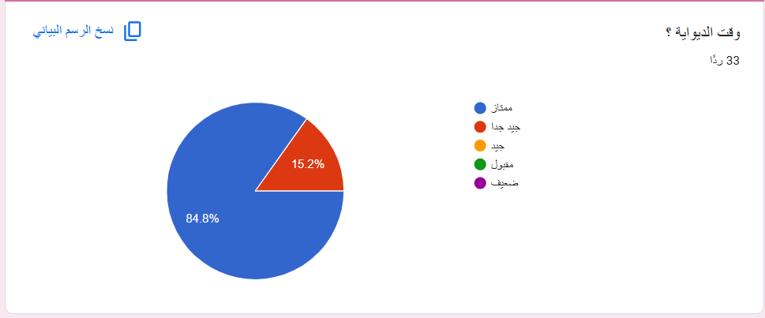
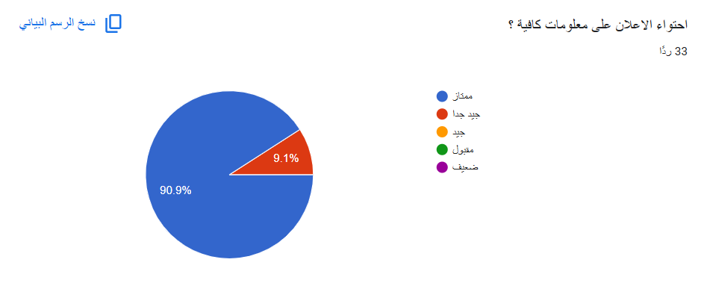
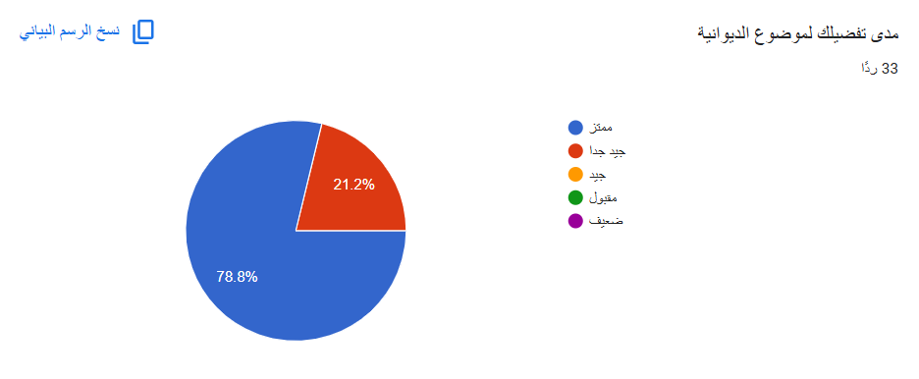
97 %
نسبة رضا المستفيد :

Slide 20

إعلان الديوانية الرابعة

Slide 21
احصائيات ديوانية فن بناء العلامة التجارية الشخصية
95 %
نسبة رضا المستفيد
1
موضوع مقدم
1
عدد الخبراء
27
مستفيدة

Slide 22
المحاور :
. - مفهوم العلامة التجارية الشخصية وأهميتها في العصر الحديث -خطوات عملية لبناء علامة تجارية حقيقية
تطبيقات عملية لاكتشاف القيم وصياغة الرسالة الشخصية
أخطاء شائعة في بناء العلامة التجارية وكيفية تجنبها
مقدم اللقاء :
وسيلة اللقاء :
اليوم :
- م . عوض المحمدي
- عبر التطبيق ZOOM
- الأحد ، 22 – 6 – 2025 م .

Slide 23

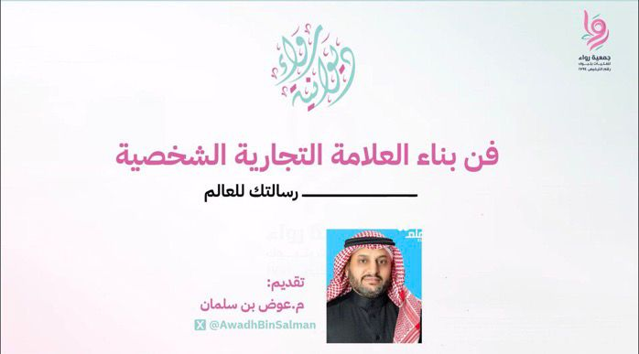

مقتطفات:

Slide 24
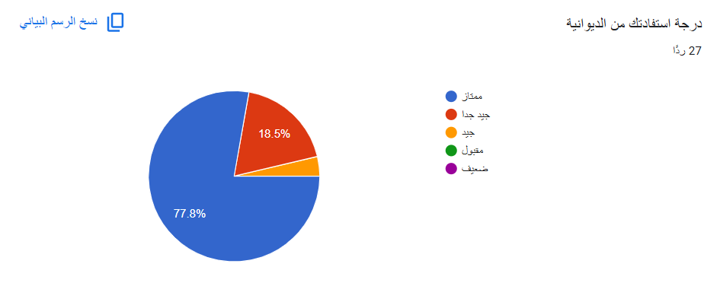
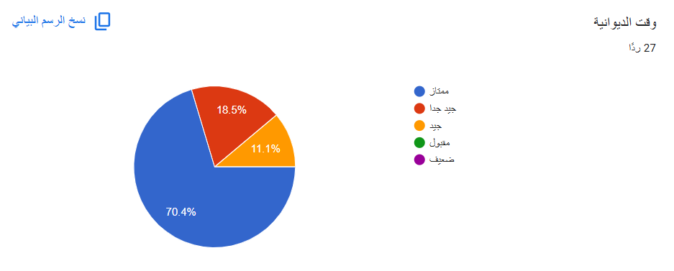
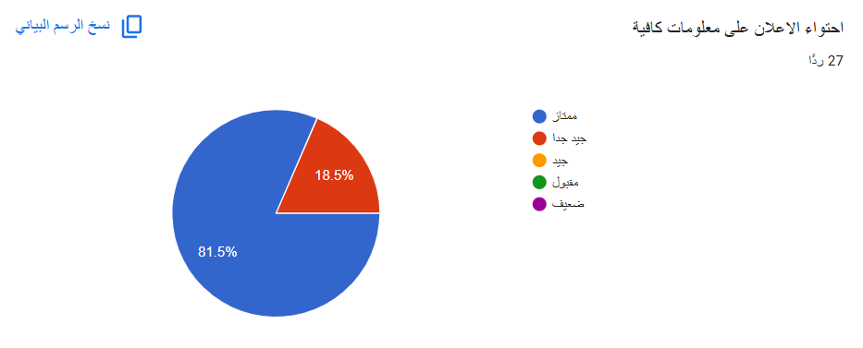
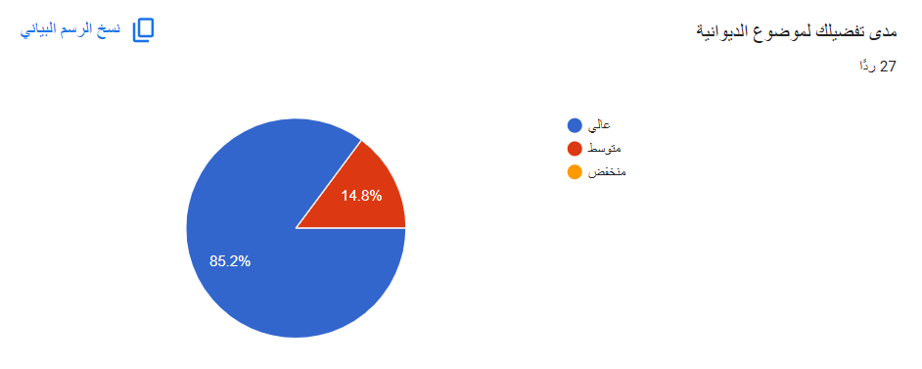
95 %
نسبة رضا المستفيد :

Slide 25

إعلان الديوانية الخامسة

Slide 26
احصائيات ديوانية القرار بيدي: كيف اختار صح
97%
نسبة رضا المستفيد
1
موضوع مقدم
2
عدد الخبراء
49
مستفيدة

Slide 27
المحاور :
- مراحل اتخاذ القرار. - التعامل مع التردد - كيف أتعلم من قراراتي السابقة
متى أطلب الاستشارة
تحويل الأخطاء إلى فرصة للتعلم عن بعد عبر زووم
مقدمات اللقاء :
وسيلة اللقاء :
اليوم :
أ . دلال حسين باهبري
أ. جمانا محمد أبو ظهير
- عبر التطبيق ZOOM
- السبت ، 18 – 10 – 2025 م .

Slide 28
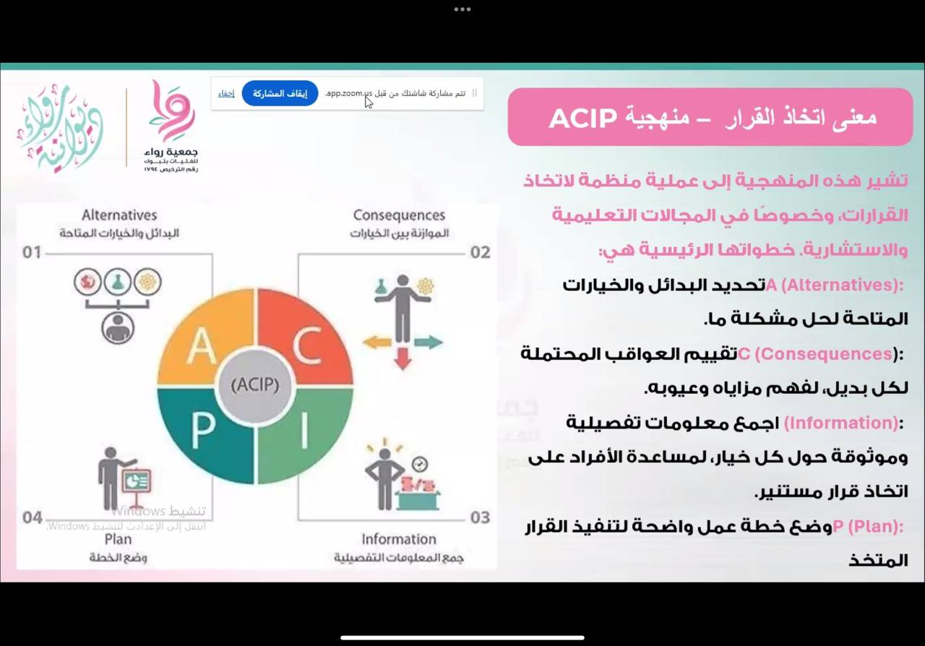



مقتطفات:

Slide 29
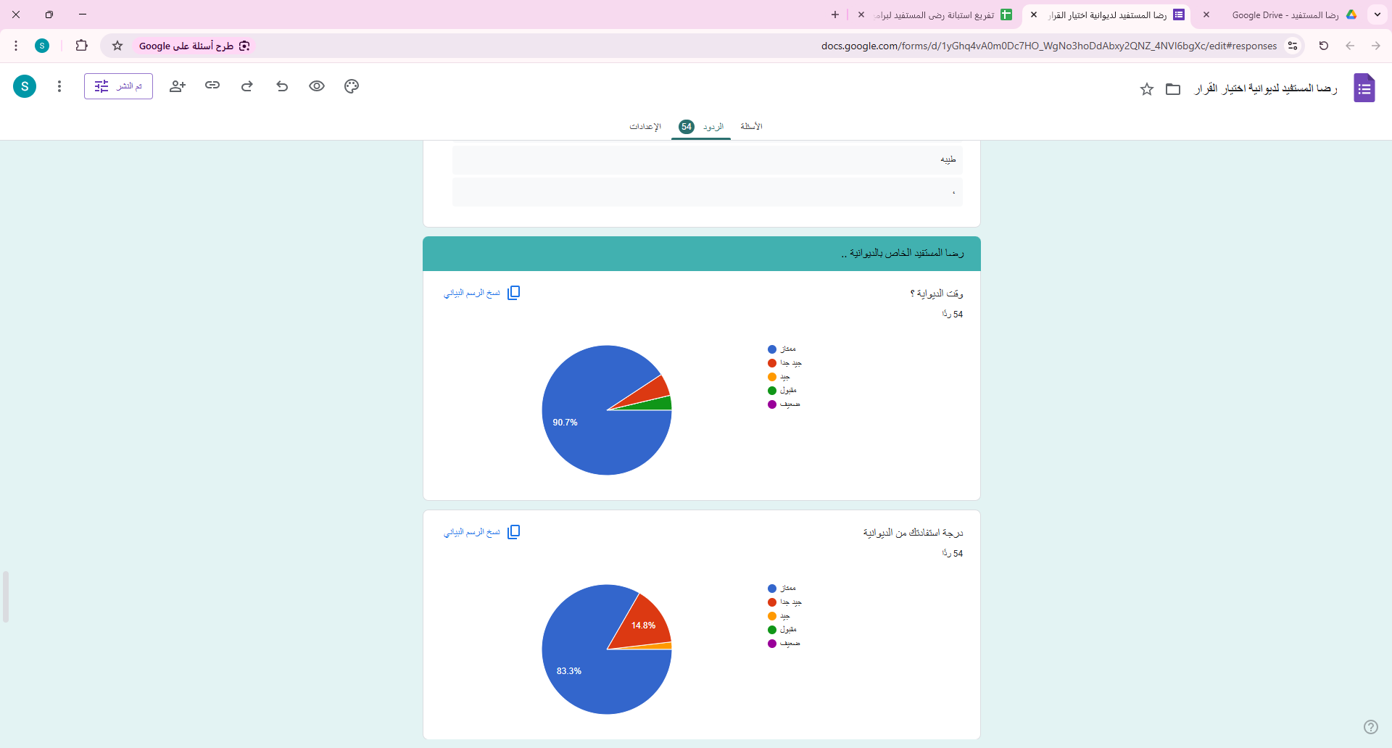
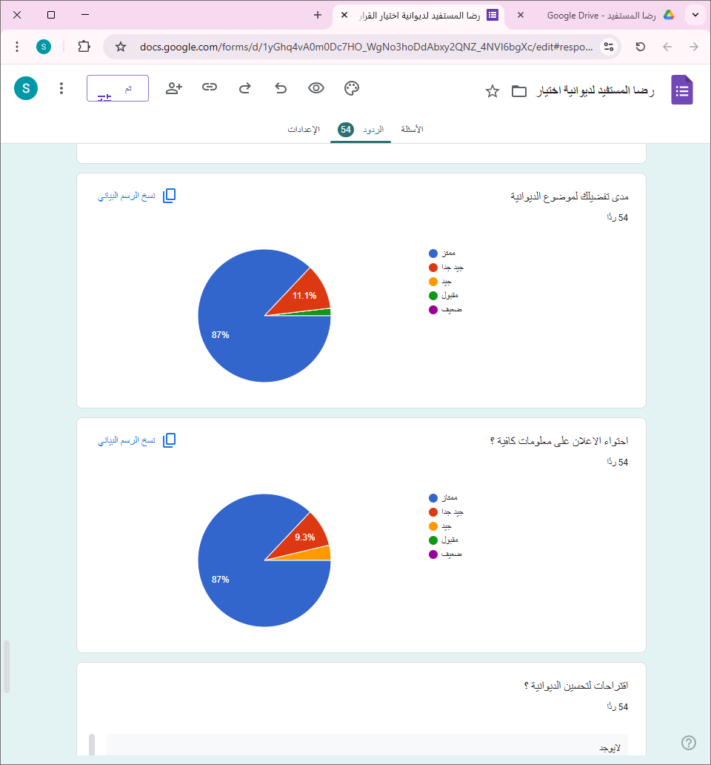
97%
نسبة رضا المستفيد :

Slide 30

إعلان الديوانية السادسة

Slide 31
احصائيات ديوانية التهديد الصامت
97%
نسبة رضا المستفيد
1
موضوع مقدم
1
عدد الخبراء
44
مستفيدة

Slide 32
المحاور :
- مفهوم التهديد الصامت - أسباب ظهور الامراض المزمنة المبكرة - الإشارات المبكرة والمؤشرات الصحية
الوقاية وأسلوب الحياة الصحي
رحلة التغيير والتوعية المجتمعية
مقدمات اللقاء :
وسيلة اللقاء :
اليوم :
د. موفق كلنتن
- عبر التطبيق ZOOM
- الإثنين ، 3 – 11 – 2025 م .

Slide 33
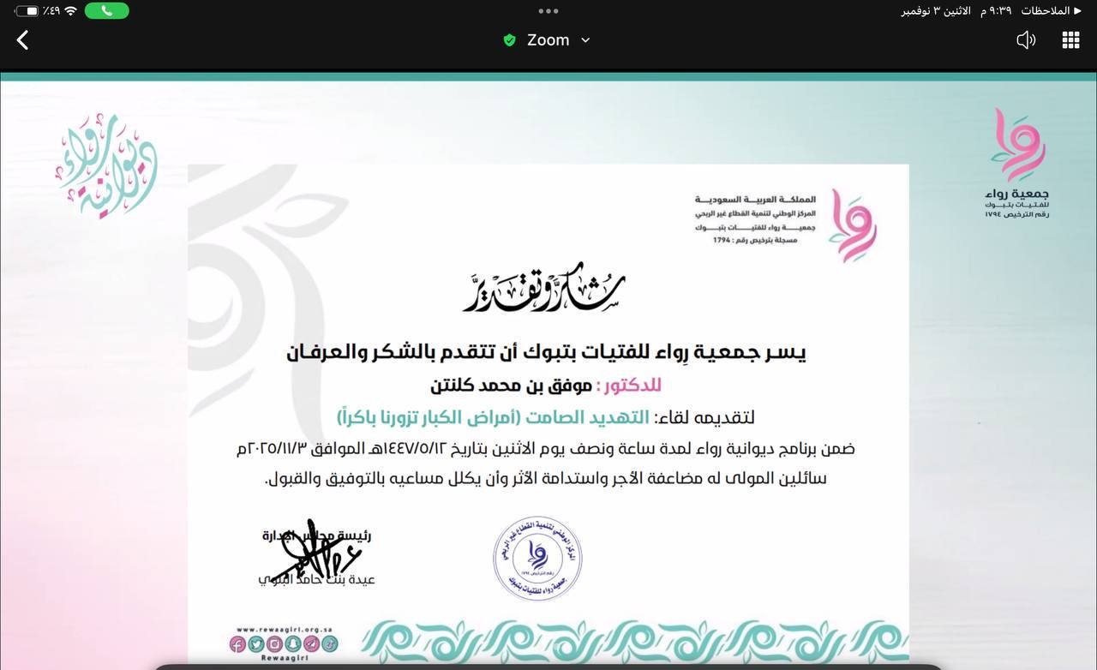
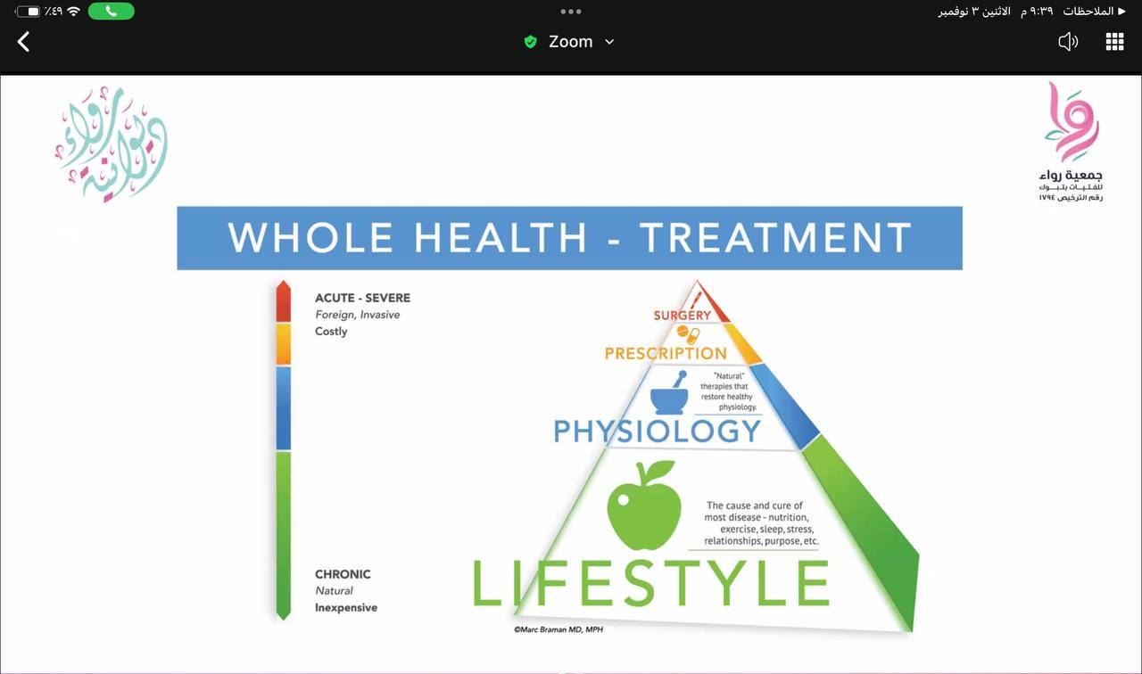
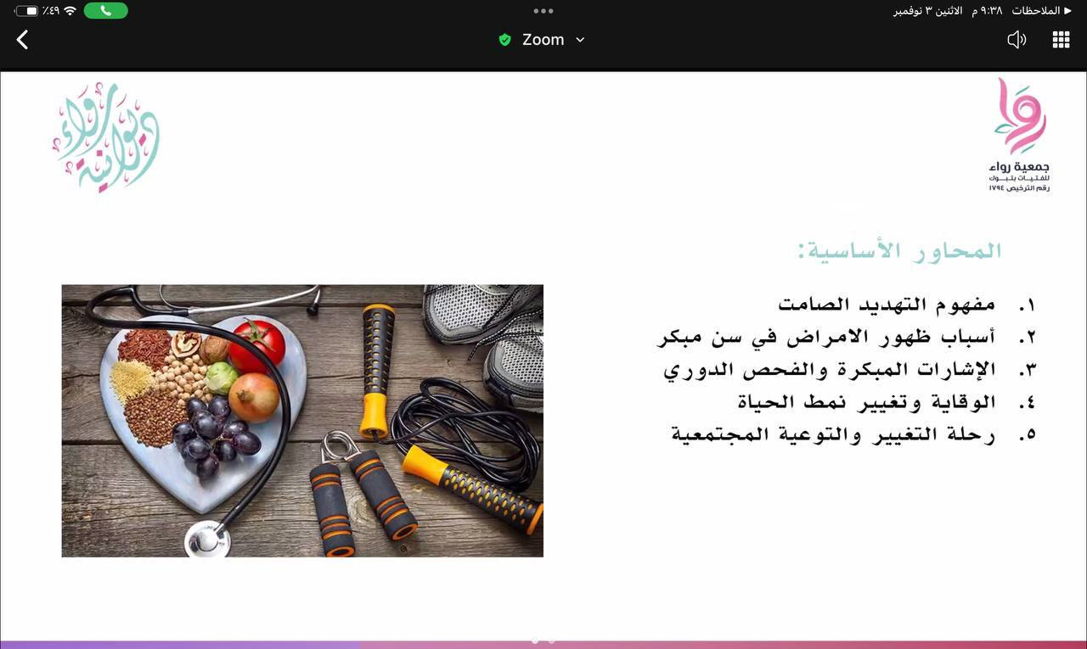
مقتطفات:

Slide 34
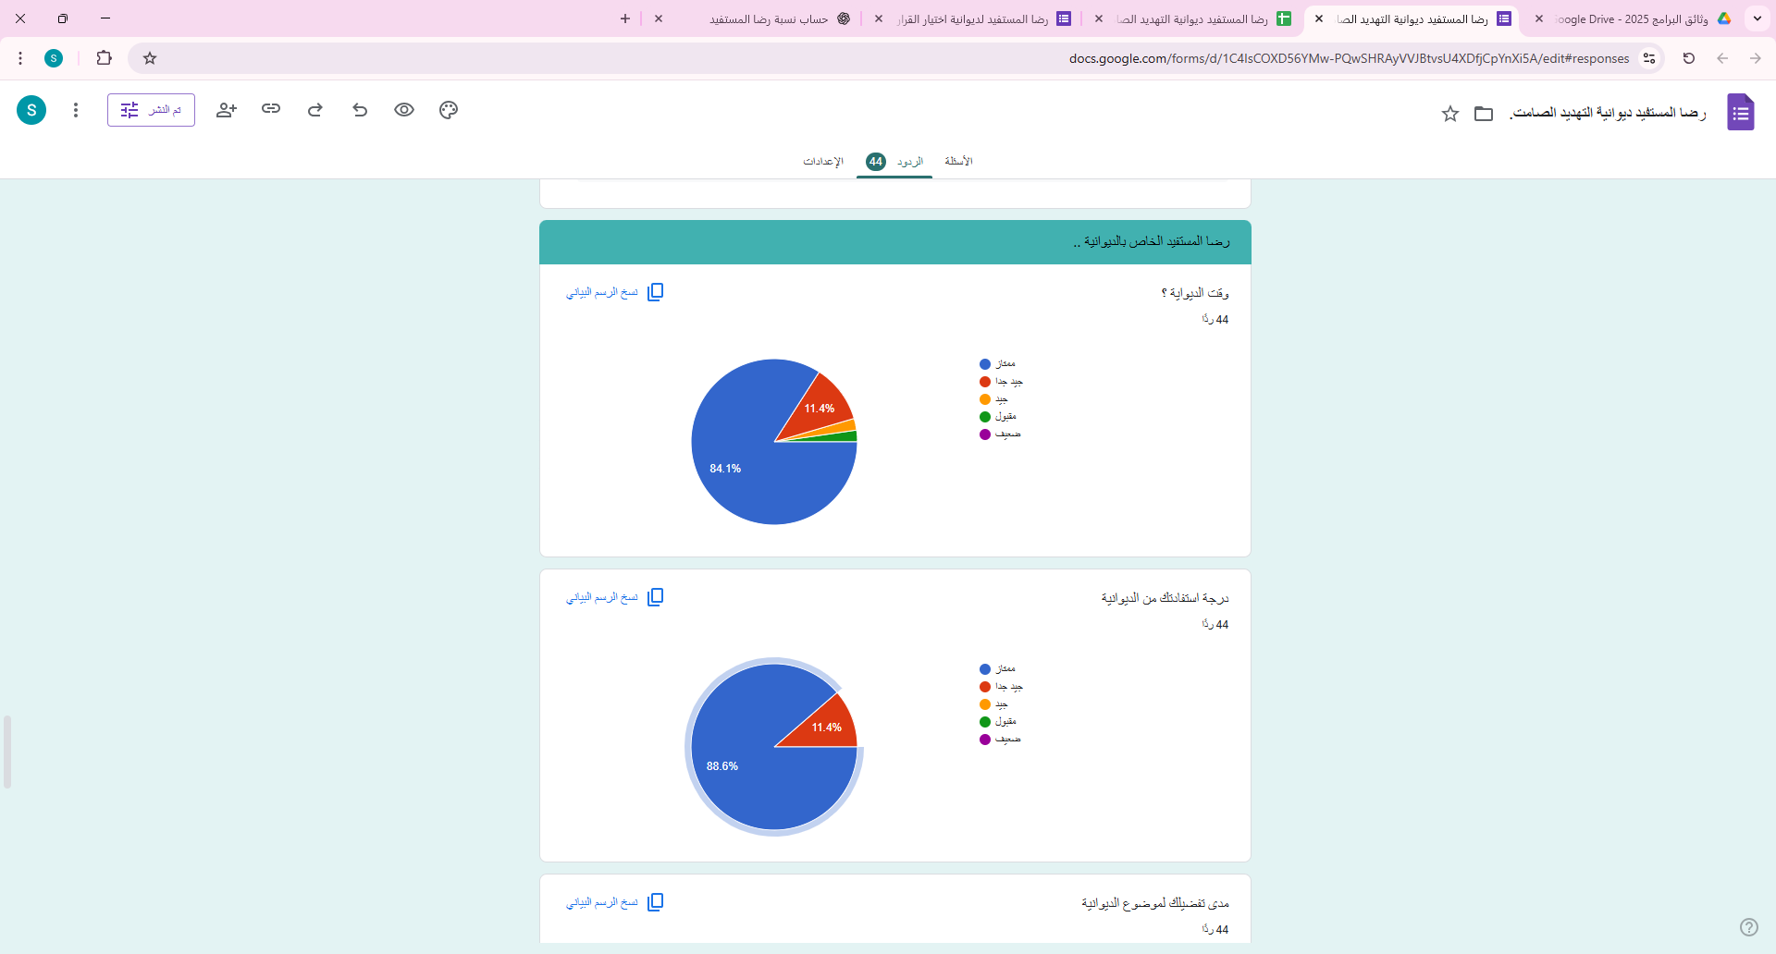
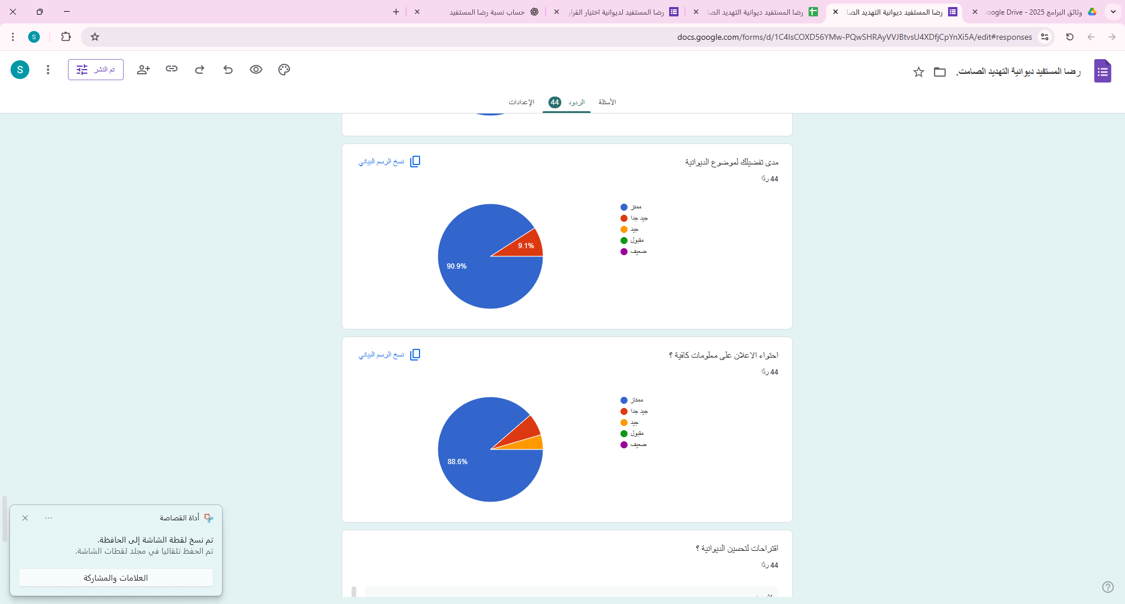
97%
نسبة رضا المستفيد :

